Slide 1

數學與藝術 1-基礎篇-進階 綜合運用
選取/複製/旋轉
聚集/指向
轉圖/格式/圖調色
自動別名/自動分組
AMA認知與教學工作坊 陽明交通大學
2024/09/12

Slide 2


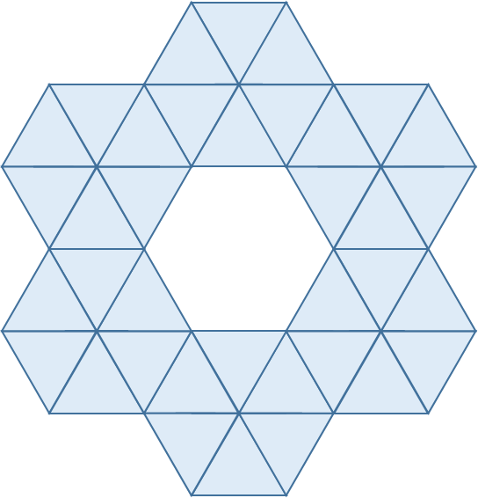
流程
快速塗色
正三邊形
正六邊形
密鋪
精準密鋪
擴增密鋪
快速塗色

Slide 3
劃一正三角形
Shift+繪圖>三角形

Slide 4
組合為正六邊形
複製平移；ctrl+點選+拖曳

Slide 5
旋轉60度；shift+點選+選轉四刻度

Slide 6
5.對齊 > 1.聚集

Slide 7
5.對齊 > 1.聚集
複製平移；ctrl+點選+拖曳

Slide 8
5.對齊 > 1.聚集
旋轉60度；shift+點選+選轉四刻度

Slide 9
5.對齊 > 1.聚集
5.對齊 > 1.聚集

Slide 10
5.對齊 > 1.聚集
群組；ctrl+G

Slide 11
5.對齊 > 1.聚集
群組；ctrl+G

Slide 12
5.對齊 > 1.聚集
複製平移；ctrl+點選+拖曳

Slide 13
5.對齊 > 1.聚集
旋轉180度；shift+點選+選轉12 刻度

Slide 14
5.對齊 > 1.聚集

Slide 15
5.對齊 > 1.聚集
2
1
依序累積選取；5.對齊 > 1.聚集

Slide 16
5.對齊 > 1.聚集
2
1
依序累積選取；5.對齊 > 1.聚集

Slide 18
3.翻轉 > 2.全群組
等比縮小；shift+

Slide 19
3.翻轉 > 2.全群組
複製平移；ctrl+點選+拖曳

Slide 20
3.翻轉 > 2.全群組
複製平移；ctrl+點選+拖曳

Slide 21
3.翻轉 > 2.全群組
複製平移；ctrl+點選+拖曳

Slide 22
3.翻轉 > 2.全群組
複製平移；ctrl+點選+拖曳

Slide 23
3.翻轉 > 2.全群組
複製平移；ctrl+點選+拖曳

Slide 24
複製平移；ctrl+點選+拖曳

Slide 25
1
1 移至最下層

Slide 26
全選；
5.對齊 > 1.聚集；
5.對齊 > f.指向；

Slide 27
全選；
5.對齊 > 1.聚集；
5.對齊 > f.指向；

Slide 28
全選；
5.對齊 > 1.聚集；
5.對齊 > f.指向；

Slide 31
3.翻轉 > 3.全分解
2.選取 > 6.自動別名 >> 1.個別

Slide 32
3.翻轉 > 3.全分解
2.選取 > 6.自動別名 >> 1.個別

Slide 33
群組
8.複製 > 7.定框複製

Slide 34
群組
8.複製 > 7.定框複製
基準

Slide 35
群組
8.複製 > 7.定框複製
基準

Slide 36
5.對齊 > 1.聚集

Slide 37
取消群組
2.選取 > 6.自動別名 >> 1.個別

Slide 38
2.選取 > 7.自動分組 >> 1.依別名

Slide 39
填滿色彩

Slide 40
填滿色彩

Slide 41
填滿色彩

Slide 42
填滿色彩

Slide 43
填滿色彩

Slide 44
填滿色彩

Slide 45
填滿色彩

Slide 46
圖調色；格式>色彩

Slide 47
解構後>再度重組

Slide 48
解構後>再度重組
3.翻轉 > 3.全分解
2.選取 > 7.自動分組 >> 1.依別名

